Slide 1

Cosmos 验证人介绍
黄苏豫

Slide 2
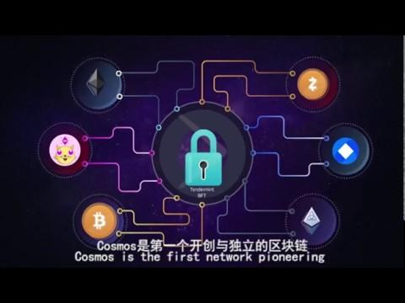
什么是Cosmos？

Slide 3

名词解释
ATOM：
Cosmos原生代币；
作用：手续费&权益抵押
PHOTON
Cosmos生态中的手续费代币
作为出块奖励发放 500/小时

Slide 4
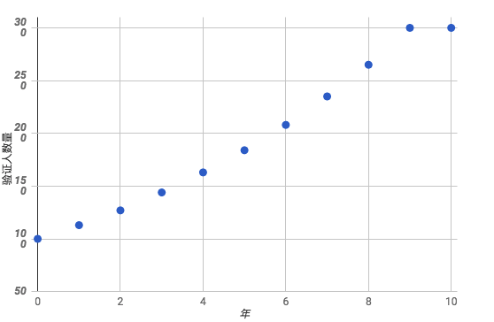
验证人
验证人负责在区块链网络中提交新的块。验证人通过广播带有自己签名的投票信息来获得共识。依据可支配的ATOM数量来决定的投票权重。
委托人
委托人本身不具备运行验证人节点的能力。通过将ATOM委托给验证人，委托人也可以获得相应收益。
总而言之，验证人类似比特币的矿池，如比特大陆，而委托人就像是普通的矿工。通过加入矿池获得收益。

Slide 5
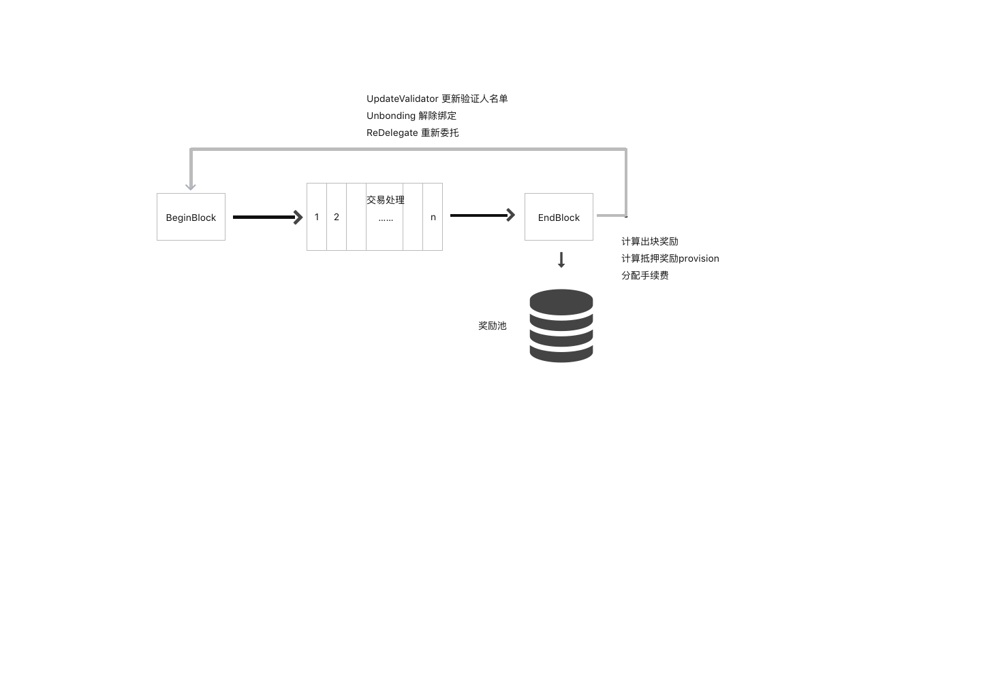
2. 为什么要成为验证人？
收益分析
block reward 出块奖励: Photon
block provision 抵押利得: ATOM
tx fees 手续费:白名单上的手续费 & commission 佣金
流程分析：见右图
Notes:
分发代币按照出块来计算，只要多了一个就在全局的pool中进行增加。

Slide 6
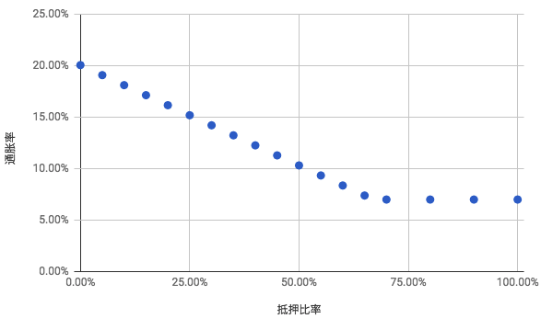
Block Provision 抵押利得
为了鼓励Atom持有人将代币用做抵押而不是在市场上交易，Cosmos设计了一种抵押奖励机制，即在验证人抵押池中的Atom会按照一定比例通胀。也就是说如果你没有把Atom用作抵押，那么它的价值将逐渐降低。
I = 每年通胀比率
B = 绑定ATOM所占比例
I = 0.07 when B > 0.67
I = 0.07 + 0.13 * 1.5 * (0.67 - B) when B <0.67
详细数据
Notes:
在以太坊中必定存在大量流通的以太币，也就是说存在某些时刻只要拥有远少于三分之一的以太币就可以完成对网络的攻击。假设有某一用户拥有总量5%的以太币，他只要等到抵押的以太币少于总量的15%然后发起攻击，就可以对以太坊的生态造成致命打击。

Slide 7

Block Reward 出块奖励
获得方式：
Photon的发放速度为500个/小时。用户将按抵押ATOM占总抵押数的比例领取。
首次引入多代币机制
Notes:
Hard-spoon：以太坊用户可以按比例兑换

Slide 8
Transaction Fee & Commission 手续费及佣金
例如，一个验证人自身持有的ATOM和委托给他的ATOM加起来一共占有了所有验证人抵押ATOM数量的10%。在抵押池中，他自身持有2%，即抵押池总额的20%，同时他向委托人收取10%的代理佣金。假设，在6分钟内，网络中一共产生了如下奖励：990个ATOM和50个Photon（1/10*500）作为出块奖励；10个ATOM和50个Photon作为手续费奖励综上，所以抵押池一共获得了1000个ATOM和100个Photon。
上述抵押池占有10%的权重，所以可以获得100个ATOM和10个Photon。
抵押池内部的分配如下：
代理佣金=10%*80%*100 Atoms + 10%*80%*10 Photons = 8 Atoms + 0.8 Photons
验证人收入= 20%*100 Atoms + 20%*10 Photons + Commission = 28 Atoms + 2.8 Photons
委托人的总收入 = 80%*100 Atoms + 80%*10 Photons — Commission = 72 Atoms + 7.2 Photons
Notes:
修改数量

Slide 9
如何成为一个验证人？
保证高可用 — 能够接近100%运行
为委托人提供技术支持 — 运维需要持续监控节点并全天候对问题进行回应。
抵御一般的攻击缓解 — 随着Cosmos网络的推广，攻击的风险也会大大增加。验证者需要保持零日攻击并建立补丁，以防止网络的安全性遭到破坏。

Slide 10
验证人的风险-1
抵御一般的攻击缓解 — 随着Cosmos网络的推广，攻击的风险也会大。验证者需要及时建立补丁，以防止网络的安全性遭到破坏。
稳定的硬件设备 — 验证网络的硬件要求它们必须非常可靠，需要有很多备用组件。
抵抗物理攻击— 服务器应位于安全设施中。

Slide 11
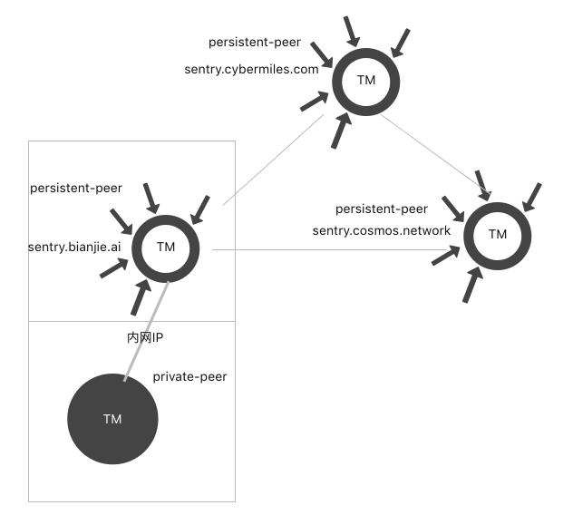
验证人的风险-2
防止拜占庭行为：
问题：如果验证器无响应并且无法提交新的块， 这将对网络构成重大威胁。因此，协议可以没 收拒绝服务的验证人的ATOM。
简单解决方案：通过建立哨兵节点抵抗DDoS
sentry node :可以是多个在AWS上的服务器，config.toml文件中配置seed为sentry的DNS域名，同时设置备用的sentry节点
validator node: 物理机，配置--p2p.pex =false --seed只有sentry node的内网IP地址，这样validator就可以和公网隔离
Notes:
validator node与sentry node之间的路由表信息不能公开，类似VPN的链接方式 non-public routes
validator从两个IP地址与外界联络，一个是ipv4地址，另一个是内网地址

Slide 12
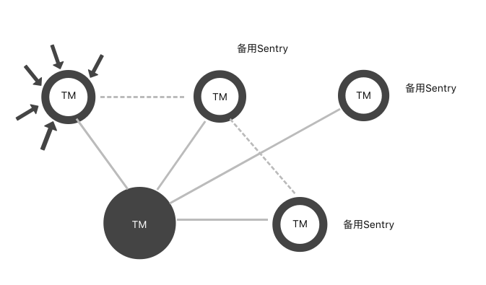
问题：如果sentry节点被攻破？
复杂的解决方案：
在validator间建立私有网络，形成一个自制系统ASN
有效监控节点健康状况和管理DNS配置
Notes:
在互联网中，一个自治系统（英文：Autonomous system, AS）是指在一个（有时是多个）实体管辖下的所有IP网络和路由器的全体，它们对互联网执行共同的路由策略。参看RFC 1930中更新的定义。
最初时，该定义要求一个自治系统由一个单一实体管辖，通常是一个互联网服务提供商或一个拥有到多个网络的独立连接的大型组织，其遵循一个单一且明确的路由策略。参看RFC 1771，边界网关协议（BGP）的初始定义（现已废止）。由于多个组织可使用各自私有的自治系统编号来与同一个将它们连接到互联网的ISP之间运行BGP协议，因此得到较多应用的是RFC 1930中较新的定义。尽管ISP支持了这多个自治系统，但对互联网来说只能看到该ISP的路由策略。所以ISP必须具有一个公开且正式登记的自治系统编号（ASN）。
用于BGP路由中的每个自治系统都被分配一个唯一的自治系统编号（ASN）。对BGP来说，因为ASN是区别整个相互连接的网络中的各个网络的唯一标识，所以这个自治系统编号非常重要。互联网地址分派机构将64512到65535的ASN编号保留给（私有）专用网络使用。

Slide 13
验证人的风险-3
法律风险
因为validator会完成数字资产的转移，也就是成为了一种”Money Transister”（可以理解为支付宝）,在欧洲和美国，提供货币转账服务的Money Transister机构需要持有相关执照，配合政府进行反洗钱（AML）等监管
同时，抵押的ATOM将变为一种投资。目前政府对于UtilityToken和Equity Token的监管持不同的态度。ATOM的性质将比较难定义。
是否要对委托人进行KYC？
社区讨论：https://github.com/cosmos/gaia/issues/56
如何控制手续费和区块奖励的发放？

Slide 14
验证人的处罚
双重签名
经常离线
拒绝签名

Slide 15
Cosmos的各个Testnet分析
目前Cosmos没有一个官方的测试网络在运行。之前运行过三个版本的测试网络
Gaia1
Gaia2
Gaia300X
但是社区的参与度越来越弱，Gaia-1最多有72个节点，Gaia-2只有40几个，Gaia-3一直很短命，官方依赖Cybermiles的水龙头，但是Micheal的活跃度很低。
客观原因：负责人 Greg生病了

Slide 16
Gaia-1 暴露的问题
问题：
Cosmos服务器日志文件存储的配置不当，导致文件数量过多，最终服务器崩溃了。然后由于当时那个版本的TM设置为离线90秒后不再重新连接，导致节点不再通信。
https://blog.cosmos.network/testnet-disruption-update-7bcfad9590f6
解决方案：
Devops做好日志维护工作；
在0.14版本中默认节点会不断尝试与新的节点链接

Slide 17
Gaia-2 暴露的问题
内存泄漏！
在运行了两周后，Cosmos官方所用的服务器硬盘被写满。
原因：Gaia-2所使用的Tendermint V0.15存在内存泄漏问题。
官方分析博客链接：https://blog.cosmos.network/debugging-the-memory-leak-in-tendermint-210186711420
github 讨论： https://github.com/cosmos/gaia/issues/108
Memepool在每次和新的节点连接时都换创建一个新的实例，旧的没有被回收
Notes:
MempoolReactor creates a broadcast routine for each peer. It can block on an empty CList forever unless thsdasMempoolReactor creates a broadcast routine for each peer. It can block on an empty CList forever unless there are transactions coming in. And since there are no transactions during sync, this goroutine will just sit there, holding onto the peer too. If we’re constantly reconnecting to some peer, old instances are not garbage collected, leading to the memory leak.ere are transactions coming in. And since there are no transactions during sync, this goroutine will just sit there, holding onto the peer too. If we’re constantly reconnecting to some peer, old instances are not garbage collected, leading to the memory leak.

Slide 18

Gaia-2 暴露的问题
2. 产生空块
这个问题值得深究

Slide 19
Gaia-3 暴露的问题
如何维护共识安全？
如果系统中的验证人绑定了很多ATOM，例如超过了现有总量的三分之一，Tendermint共识引擎就会报错。
Github issue： https://github.com/cosmos/gaia/issues/121
例如现在一共有n个代币绑定，那么有一个人想要在x个基础上再绑定y个，只有满足：
（x+y）<(n+y)/3
才能保证共识安全。
解决方案：在测试网络启动的时候保证有较多代币的人先bond
0.16中撤销了这个限制！

Slide 20
总结经验
如何组织Candidator完成测试网络的搭建？
难点：
每个人所处时区不同
每个节点的用途不同：水龙头、浏览器、验证HSM功能
Cosmos的做法：每两周在Zoom上由Greg召开视频会议，在会议中每个人把自己的节点信息填在一个共享文件上
这种同步的搭建方法很容易出现大家参与不积极的问题。现在社区提出了一种异步搭建的方案：
每个人在Github上提交PR，上传相关信息
由Cosmos先启动，然后大家再根据实际情况跟进

Slide 21
2. 如何监控Validator节点？
监控新的难点：由于很多人使用了Sentry Node，会出现节点之间通信中断的问题。所以虽然节点仍在接受区块，但是不会签名。
建议：
实时监听Tendermint的状况 https://github.com/tendermint/tendermint/issues/1296
监听区块信息，检查每个区块上是否有签名

Slide 22
Takeaway
testnet流程应该制定公开的计划表
多与社区的开发人员互动
水龙头、浏览器、钱包等需要团队首先开发一个版本

Slide 23
已有候选人
https://forum.cosmos.network/t/validator-candidates-websites/127
http://www.f4rm.io/203
http://veritasvalidators.com/158
enledger.io107
www.stakehub.io105
http://stake.zone60
https://ion.dokia.capital71
Block.finance28
Validators.com74
https://sonnguyen.ws46
Bianjie AI Inc.48
WanCloud63
starhub.io34
https://www.in3s.com/80
http://nevermore.io/51
http://galaxyzone.io/18
https://validstate.net17
http://www.cosmos-validator.com/26
http://chorus.one/4
https://www.iqlusion.io/3
http://delegate-now.com/4
http://chainpool.io/4

Slide 24
参考链接
https://cosmos.network/staking
https://fundraiser.cosmos.network
https://forum.cosmos.network/t/validator-candidates-websites/127
https://zh.wikipedia.org/wiki/自治系统
Notes:
how to keep engaged
gaia测试网络历史
我们可以吸取哪些教训
如何run这个program

Slide 25
演示
查找
绑定
修改信息
解绑
Notes:
ssh zhiqiang@116.62.62.39
!QAZ2wsx
--website "bianjie.ai" --identity "bianjie" 不能添加

